Slide 1
Tutorato 7
20/12/2023
Programmazione ad Oggetti – 2023-2024
Gabriel Rovesti
2103389 – LM Computer Science

Slide 2
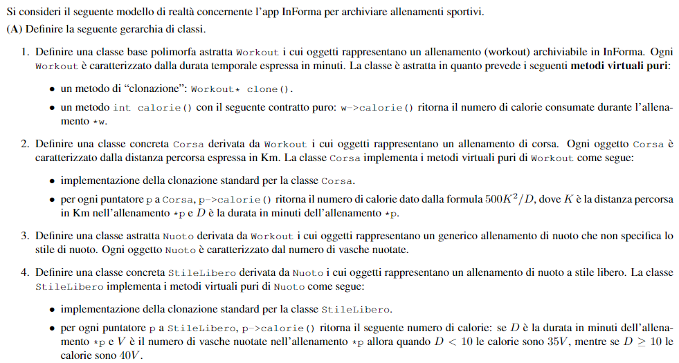
Esercizio 1: Modellazione

Slide 3
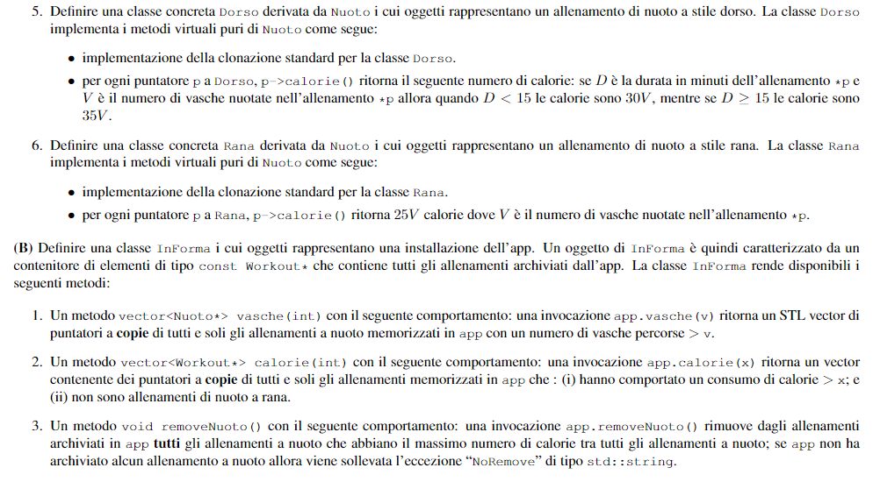
Esercizio 1: Modellazione

Slide 4
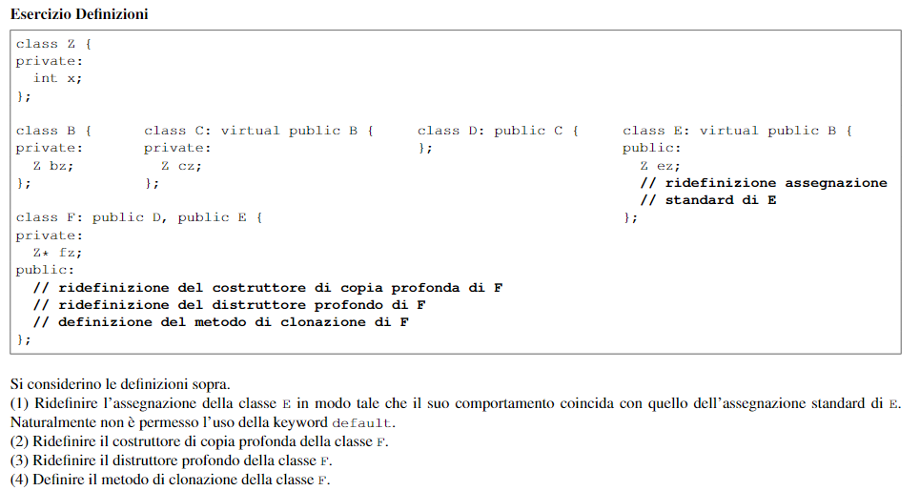
Esercizio 2: Ridefinizioni

Slide 5
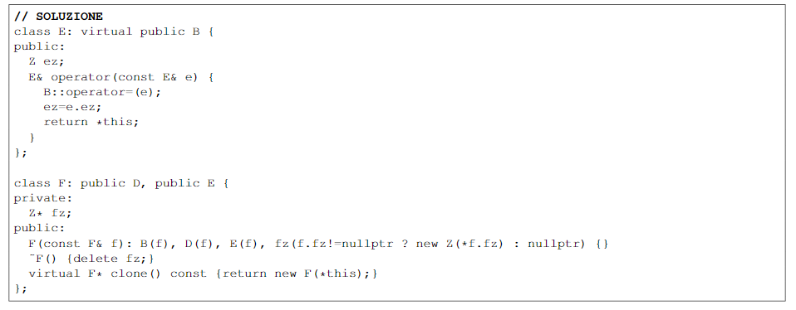
Esercizio 2: Soluzione

Slide 6
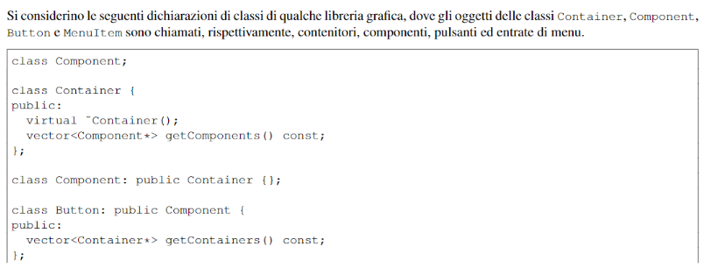
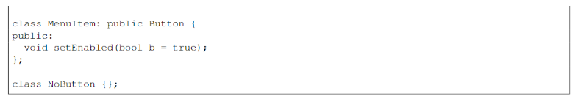
Esercizio 3: Funzione

Slide 7
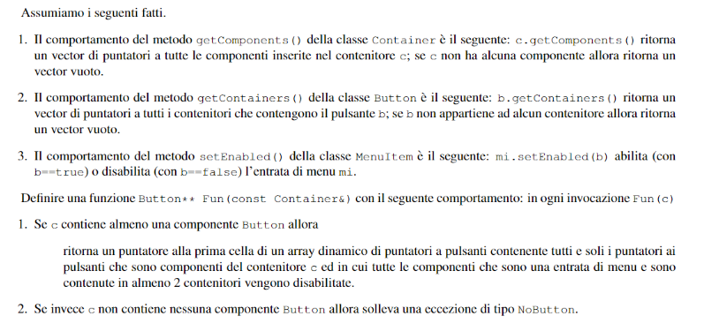
Esercizio 3: Funzione

Slide 8
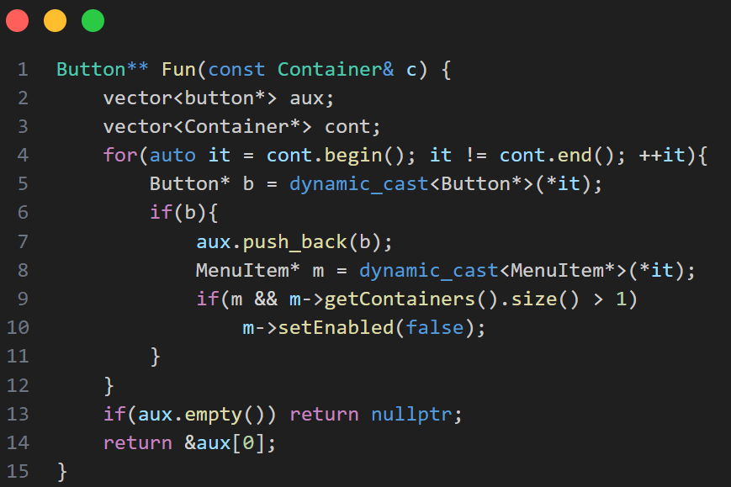
Esercizio 3: Soluzione

Slide 9
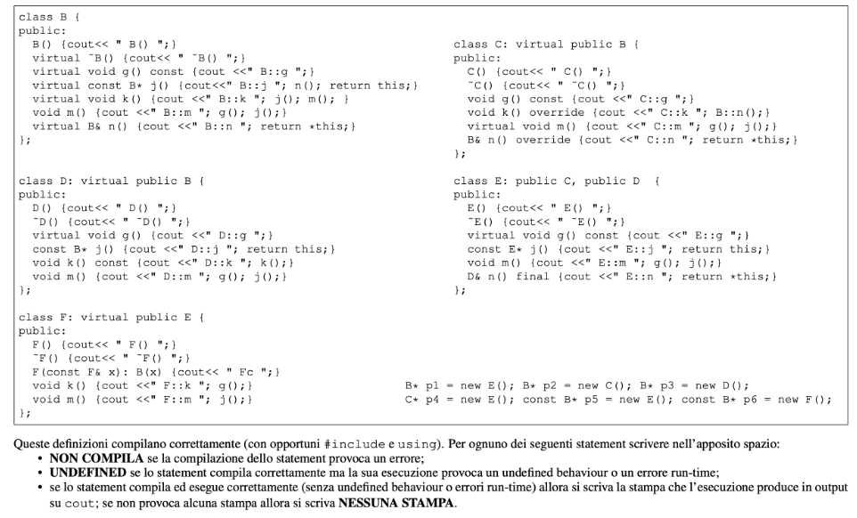
Esercizio 4: Cosa Stampa

Slide 10
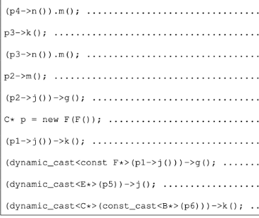
Esercizio 4: Cosa Stampa

Slide 11
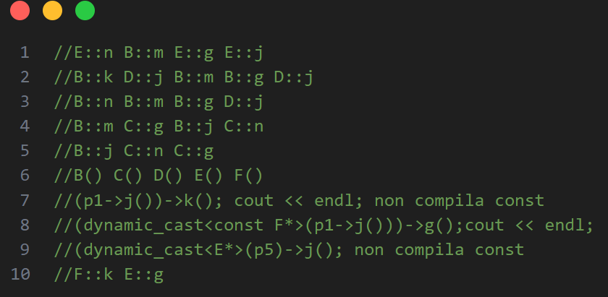
Esercizio 4: Soluzione

Slide 12
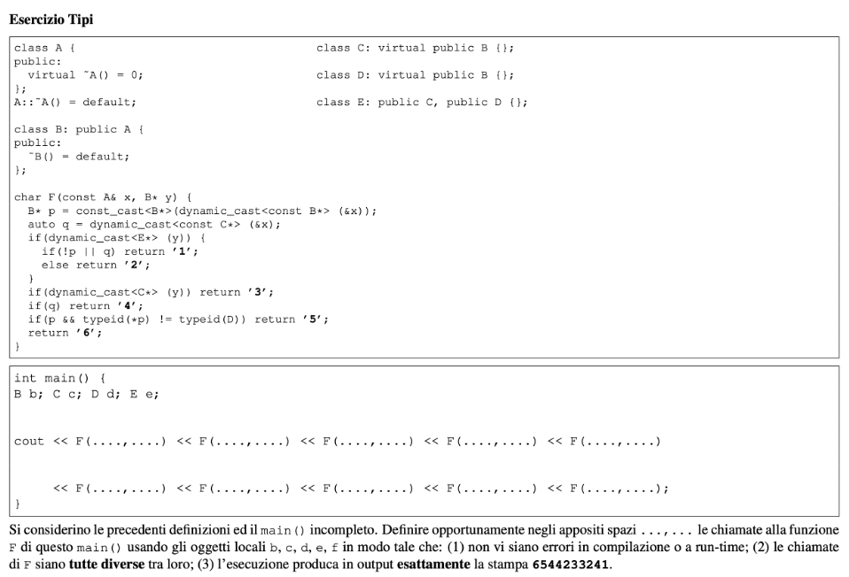
Esercizio 5: Sottotipi

Slide 13
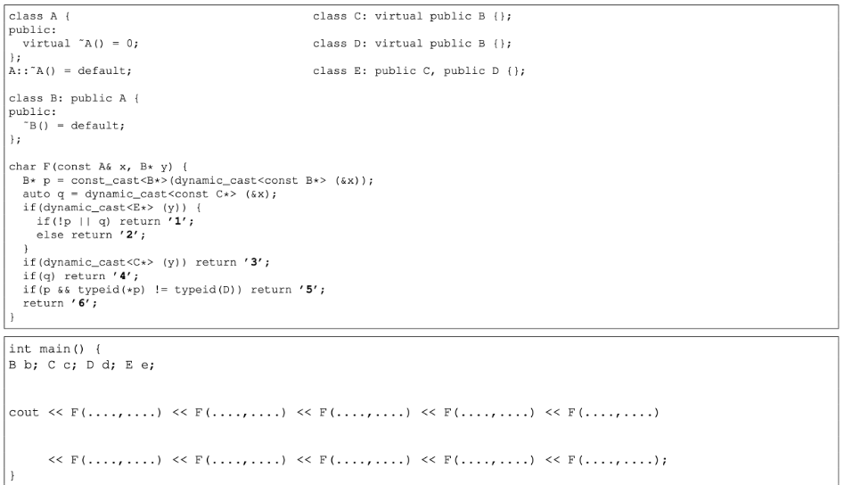
Esercizio 5: Sottotipi

Slide 14
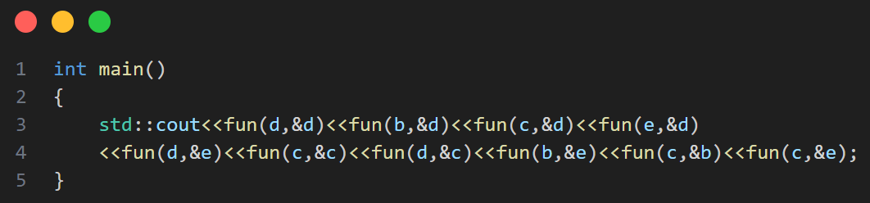
Esercizio 5: Soluzione (possibile)

Slide 15
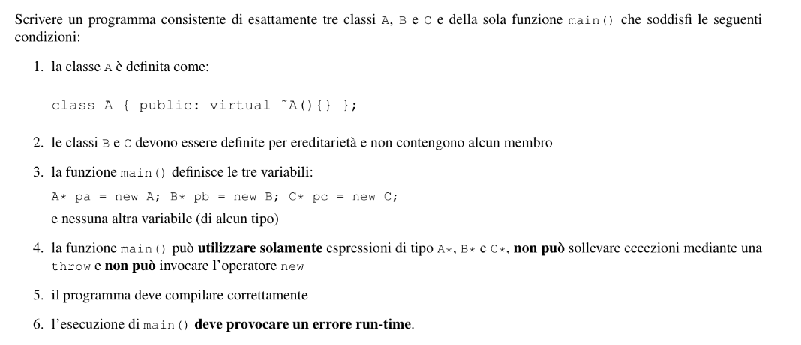
Esercizio 6: Errore runtime

Slide 16
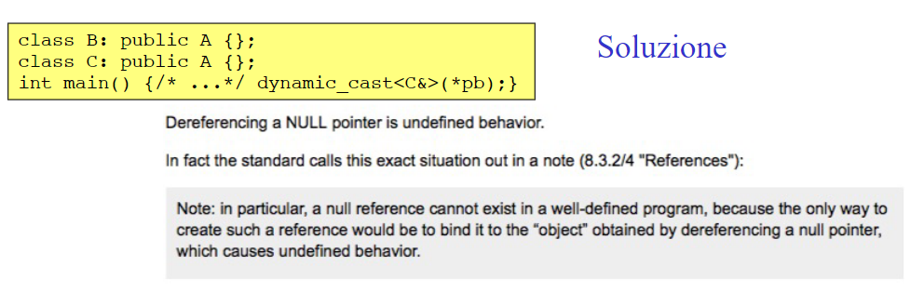
Esercizio 6: Soluzione

